Slide 1

Úvod do studia
Seminární práce na MVŠO (Jak správně citovat)
PhDr. Ing. Mgr. Renáta Pavlíčková, MBA
renata.pavlickova@mvso.cz

Slide 2
OSNOVA
směrnice k seminárním a jiným studentským pracím
vhodné a nevhodné zdroje
plagiátorství
citace
Notes:
Osnova celé prezentace: jakým tématům se v následující hodině budeme zabývat?

Slide 3
Doporučená struktura seminární (kvalifikační) práce
Titulní strana
Obsah
Úvod, vymezení tématu, cíle
Vlastní text, kapitoly a podkapitoly
Závěr
Seznam tabulek, grafů, obrázků, příloh
Přílohy

Slide 4
Formální náležitosti seminárních prací
A4, jednostranný tisk
okraje 2,5cm (v případě vazby vlevo 3,5cm, vpravo 1,5cm).
písmo patkové (např. Times New Roman, Palatino, Georgia vel. 12b).
řádkování 1,5násobek velikosti písma
zarovnání textu do bloku
odsazení – odstavcová zarážka 0,8cm

Slide 5
VHODNÉ vs. NEVHODNÉ ZDROJE INFORMACÍ
PRIMÁRNÍ ZDROJ
= původní zdroj informací
SEKUNDÁRNÍ ZDROJ
= již jednou zpracovaný zdroj
Notes:
Při tvorbě jakékoliv seminární či jiné práce je nutná práce ze zdroji informací. Ne všechny zdroje jsou ovšem vhodnými zdroji – základní rozdělení je na primární a sekundární zdroje – vysvětlení ve slidu (nabíhá postupně – je prostor pro diskuzi nad zdroji) – jakou mají studenti zkušenost se psaním prací; vyžadoval po nich někdo na střední škole uvádění zdrojů např. do referátů?; pokud ano, jak uváděli citace; ví, jaké jsou základní typy citací (citace X parafráze) apod.

Slide 6
VHODNÉ vs. NEVHODNÉ ZDROJE INFORMACÍ
PRIMÁRNÍ ZDROJE
= původní zdroje
informací
knihy, monografie
odborné časopisy
zákony
normy
SEKUNDÁRNÍ ZDROJE
= již zpracované informace
Wikipedia
encyklopedia
učebnice (Odmaturuj, …)
blogy
Notes:
Konkrétní příklady.
Zpravidla vzniká debata nad encyklopediemi – proč je uvedena jako sekundární zdroj, který považujeme za méně vhodný – encyklopedii někdo musel kompletovat, tedy výklad termínu už je ovlivněn autorem encyklopedie, je tedy lepší se podívat do několika encyklopedií a výklad termínu porovnat, případně do práce rovnou uvést výklad termínu od různých autorů stylem: „Novák termín marketing vysvětluje jako…., Hanák na něj pohlíží jako na …, zatímco Svoboda se k němu vyjadřuje takto.
Dneska je naprosto běžné, že výklad nějakého termínu je nejednotný, každý autor na něj pohlíží k hlediska svého zaměření – např. termín motivace bude vysvětlen jinak psychologem, jinak pedagogem, jinak sociologem a úplně jinak, mnohem praktičtěji, na něj bude nahlížet např. profesionální kouč.

Slide 7
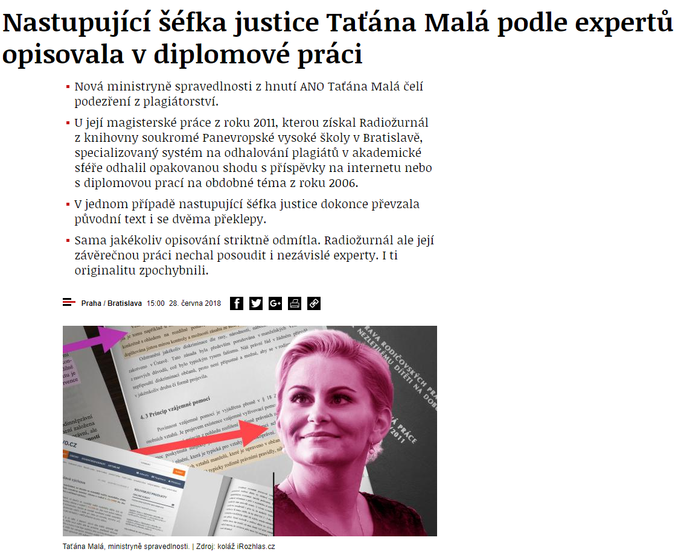
Notes:
Poslední kauzy o plagiátorství – Taťána Malá, jmenována ministryní spravedlnosti v Babišově vládě

Slide 8
Nejznámější případy plagiátorství v ČR
Taťána Malá – jmenována ministryní spravedlnosti (6/2018), opisovala v obou svých diplomových pracích (Ing. i Mgr.), donucena rezignovat na post ministryně po 13 dnech ve funkci
Petr Krčál – jmenován ministrem práce a sociálních věcí (6/2018), opisoval jak v bakalářské, tak v diplomové práci, rezignoval po 20 dnech ve funkci
Lubomír Metnar – ministr obrany (6/2018), podezření z plagiátorství, v diplomové práci na 73 stran má uvedeno 10 zdrojů; setrvává ve funkci ministra obrany
Milan Chovanec – část bakalářské práce okopíroval z internetu, část z vypracované maturitní otázky z přeloučského gymnázia; hájil se tím, že titul neužívá, když ale v r. 2016 chtěl nastoupit na Policejní akademii na Mgr. studia, případ byl medializován a od studia upustil
Stanislav Gross – v diplomové práci na 33 stránkách opsal několik zpráv České národní banky, práci v archivu školy ale zničila povodeň v roce 2002. Pochybnosti se objevily i o jeho rigorózní práci z plzeňských práv. Vyšetřování nedošlo k závěru, Gross v roce 2005 odešel z politiky, v roce 2015 zemřel.

Slide 9
Co je to plagiátorství?
= použití cizí myšlenky ve vlastním textu bez uvedení zdroje
POZOR! Za plagiátorství považujeme také nedbalé nebo nepřesné citování použité literatury, opomenutí citace (byť neúmyslné) některého využitého zdroje.
Citovat se tedy musí nejen texty, ale i obrázky, fotografie, tabulky, grafy, atd.
Notes:
Plagiátorství není vždy 100% úmyslem, může vzniknout také nedbalostí

Slide 10
Druhy plagiátorství
Nejčastější druhy plagiátorství:
Klonování
Kopírování
Drobné úpravy

Slide 11
Druhy plagiátorství
1. KLONOVÁNÍ:
doslovné zkopírování dokumentu, úplné převzetí cizího textu, kdy jej vydáváme za vlastní
př. zkopírovaný článek z Wikipedie, cizí bakalářka, stáhnutí seminární práce

Slide 12
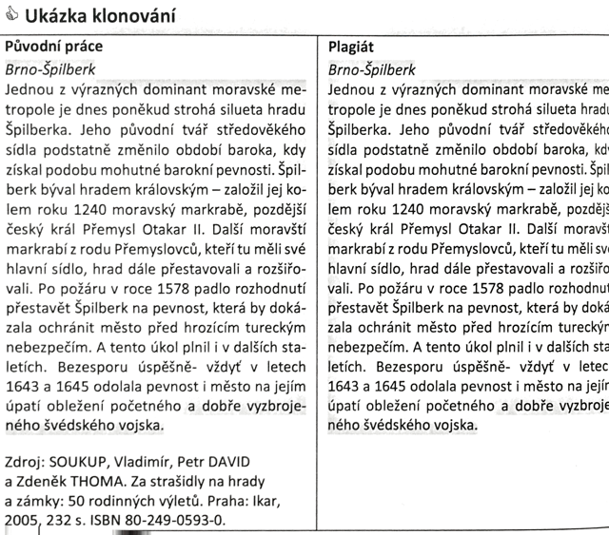
Zdroj: KRČÁL, I. a Zuzana TEPLÍKOVÁ, Naučte (se) citovat

Slide 13
Druhy plagiátorství
2. KOPÍROVÁNÍ (CTRL+C):
závažností srovnatelné s klonováním
dochází ke zkopírování částí práce
necitování u kopírování může být vědomé nebo nevědomé

Slide 14
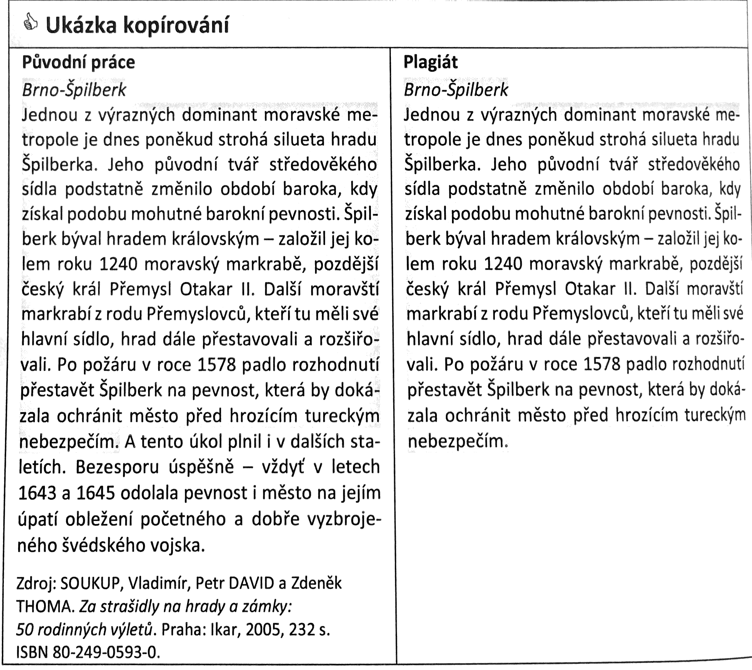
Zdroj: KRČÁL, I. a Zuzana TEPLÍKOVÁ, Naučte (se) citovat

Slide 15
Druhy plagiátorství
3. DROBNÉ ÚPRAVY:
převzetí části textu jiného autora, kdy v něm změníme některé formulace, nahradíme některá slova, změníme pořadí vět, použijeme synonyma atd.

Slide 16
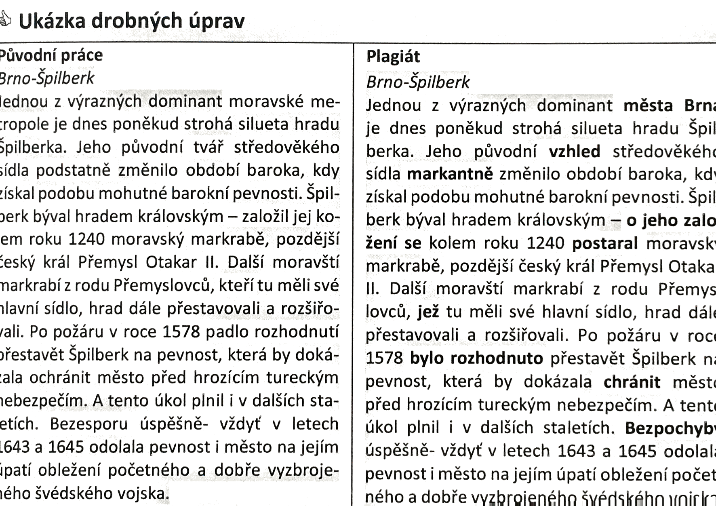
Zdroj: KRČÁL, I. a Zuzana TEPLÍKOVÁ, Naučte (se) citovat

Slide 17
Další druhy plagiátorství:
práce na zakázku, tzv. „komerční plagiátorství“
jeden zdroj
kompilace
vylepšování literatury
Notes:
Na dalších slidech vysvětleno každý zvlášť…
Vylepšování literatury – do seznamu použité literatury napíšu i zdroje, které jsem v práci vůbec nepoužila, jen aby seznam byl lepší/ aktuálnější vydání publikací/ seznam byl delší apod.

Slide 18
„Komerční“ plagiátorství
trend posledních let
jedná se o kupování a psaní prací na zakázku
autorství se nelze zřeknout, nelze jej zdědit nebo darovat, takže ani koupit → nejedná se tedy jen o plagiátorství, ale také o podvod

Slide 19
Jeden zdroj
= přepisování a upravování informací pouze z jednoho zdroje →
nedostatečné množství informací o problematice nebo jen jednostranně
jedná se jen o upravenou kopii původního textu

Slide 20
Kompilace
- vytváření nového skládáním několika zdrojů, zpravidla bez vnitřních návazností, bez invence a vlastního přispění
- i přesto, že jsou dané zdroje řádně odcitovány!

Slide 21
Vylepšování literatury
- přidávání dalších titulů do seznamu literatury, nejčastěji v případě, kdy seznam literatury není dostatečný, nebo kvalitní

Slide 22
Kontrola plagiátorství
STUDENTI:
Odevzdej.cz
VYUČUJÍCÍ:
Theses (STAG), Plag.cz, Scan my essay, copyscape
Notes:
Řešily jsme spolu v mailu…

Slide 23
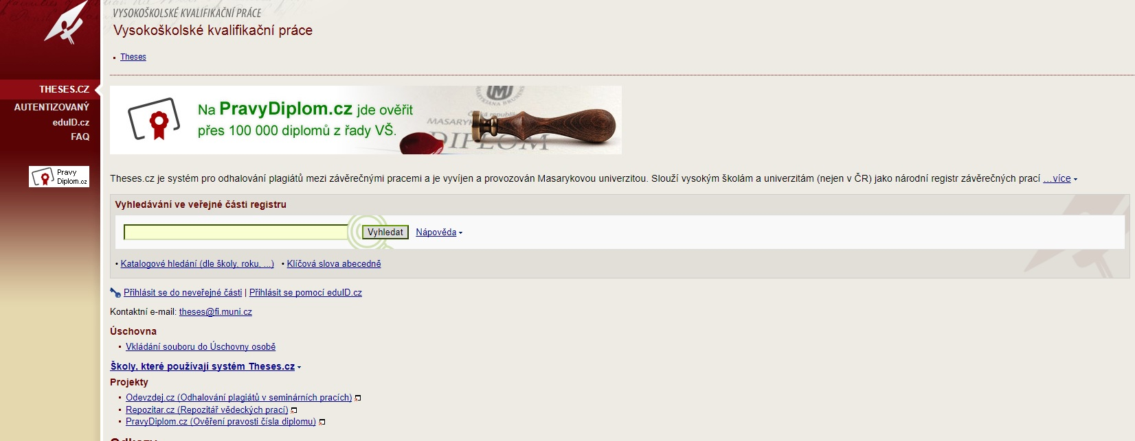
Notes:
Jak vypadá domovská stránka Theses

Slide 24
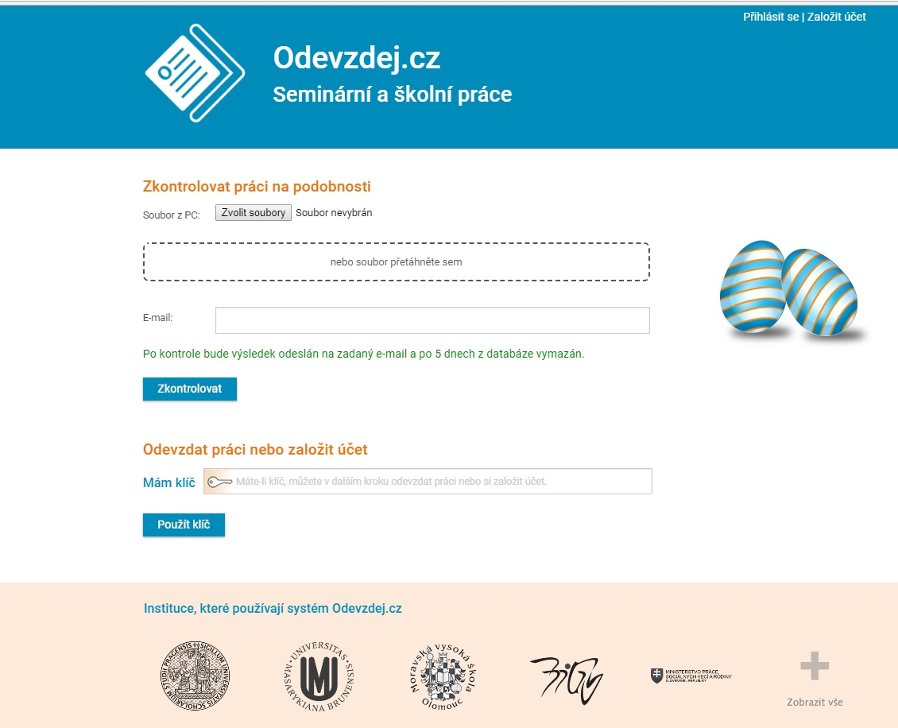
Notes:
Jak vypadá domovská stránka odevzdej.cz

Slide 25
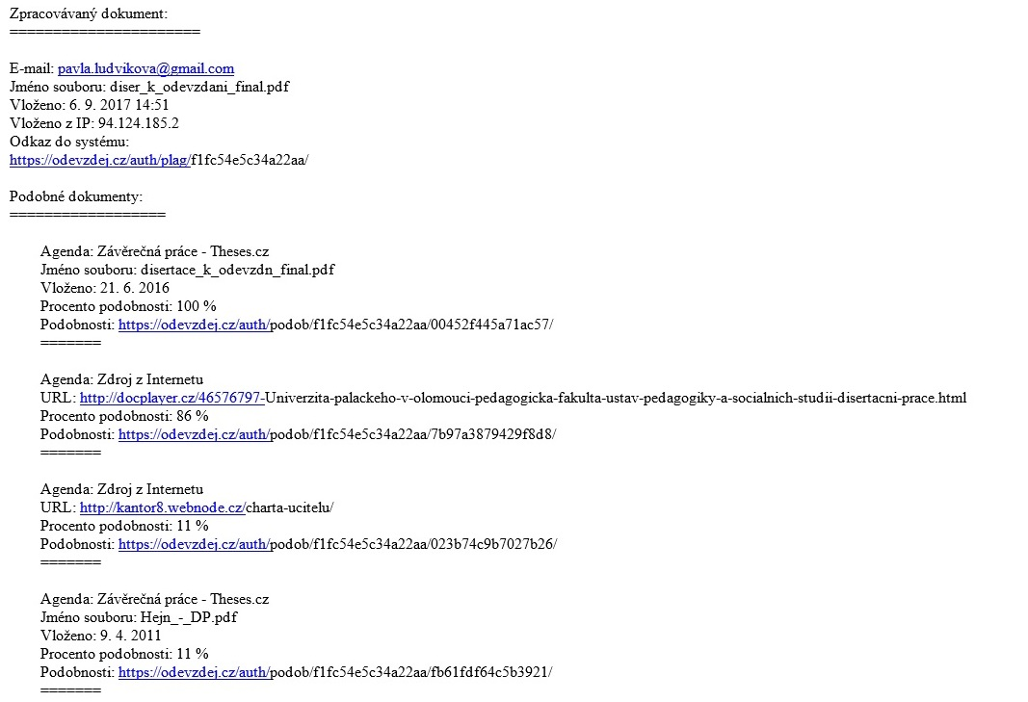
Notes:
Moje nahraná disertace –
Podobnost 100 % - práce je vložena na theses – povinnost univerzity
Podobnost 86 % - práce je uložena v archivu PdF UP, mojí domovské fakulty, a je z ní vytažen autoreferát k obhajobě a seznam publikační činnosti, proto není shoda 100%
Všechny následující shody 11%, jako přílohu jsem měla vloženou Chartu učitelů, má přes 30 stran, a na internetu se objevuje na několika místech, proto tolik odkazů se stejným procentem podobnosti

Slide 26
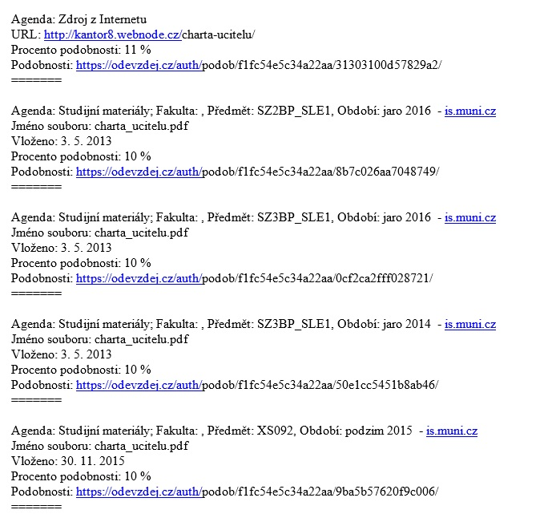
Notes:
Pokračuje charta učitelů, je to vidět i v tom URL odkazu

Slide 27
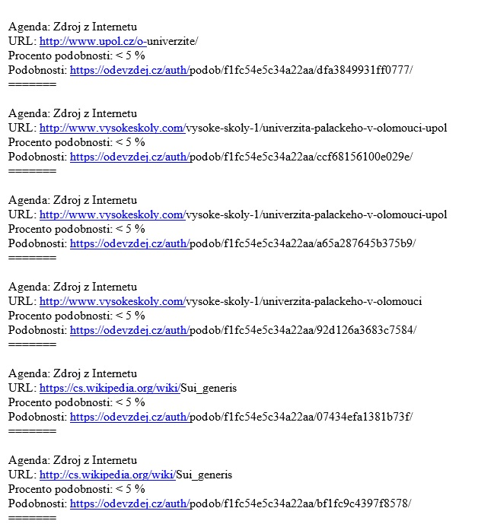
Notes:
Vše méně jak 5 %

Slide 28
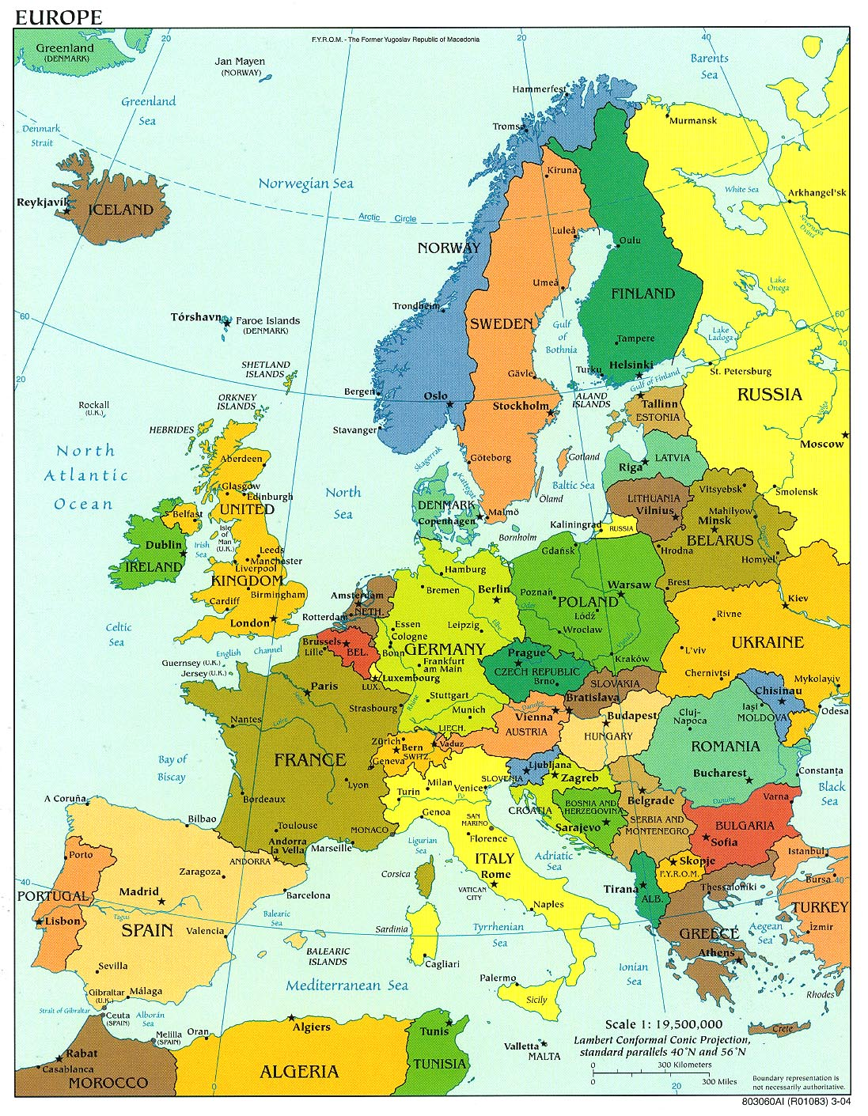
Ke statistikám plagiátorství…
… v Evropě:
nejnižší míra plagiátorství: Dánsko – 4,7%
nejvyšší míra plagiátorství: Rumunsko – 26,1%
průměr v Evropě: 15,4%
- míra plagiátorství se nejvíce odvíjí od:
bohatství země
klimatických podmínek
... v USA:
nejnižší míra plagiátorství: 6,4% - Vermont
nejvyšší míra plagiátorství: 24,2% - Louisiana

Slide 29
ZÁKLADNÍ DRUHY CITACÍ
CITÁT
PARAFRÁZE
Notes:
A tady už k samotnému citování zdroje – jak?

Slide 30
CITACE – DRUHY CITACÍ
CITÁT:
doslovné převzetí textu – text přepíšeme v takové podobě, v jaké původně byl
používá se u definic a v případě, kdy chceme výrok autora uvést co nejpodrobněji
ve vašem textu je uveden v uvozovkách
množství citátů v práci obvykle nepřesahuje 10 %!

Slide 31
CITACE – DRUHY CITACÍ
PARAFRÁZE:
přepsání původního textu vlastními slovy
původní myšlenka nesmí být upravena nebo vytržena z kontextu

Slide 32
BIBLIOGRAFICKÁ CITACE
= souhrn údajů o citované publikaci, který umožňuje její identifikaci
součástí každé citace v textu jsou odkazy na zdroje, ze kterých čerpáme
u nás se obvykle používá forma poznámek pod čarou dle normy ČSN ISO 690, poslední verze z roku 2011, příp. tzv. harvardský styl
další citační styly: APA, AMA, CSE, IEEE, ACS, AIP, …
Notes:
Rozdíl mezi citací a bibliografickou citací

Slide 33
ČSN ISO 690
v textu: číslice v horním indexu nebo v kulaté závorce na řádku
v poznámce pod čarou: jméno autora (autorů), název dokumentu, stránka
v seznamu použitých zdrojů: abecedně uspořádaný
harvardský styl
v textu: první údaj záznamu a datum vydání
v seznamu použitých zdrojů: abecedně uspořádaný
v seznamu použitých zdrojů se bezprostředně za prvním prvkem citace uvádí datum vydání
mají-li dva dokumenty stejný první prvek a rok, rozlišují se malými písmeny (a, b, c, …)
Notes:
Nejčastěji používaná citační norma, i my ji doporučujeme.

Slide 34
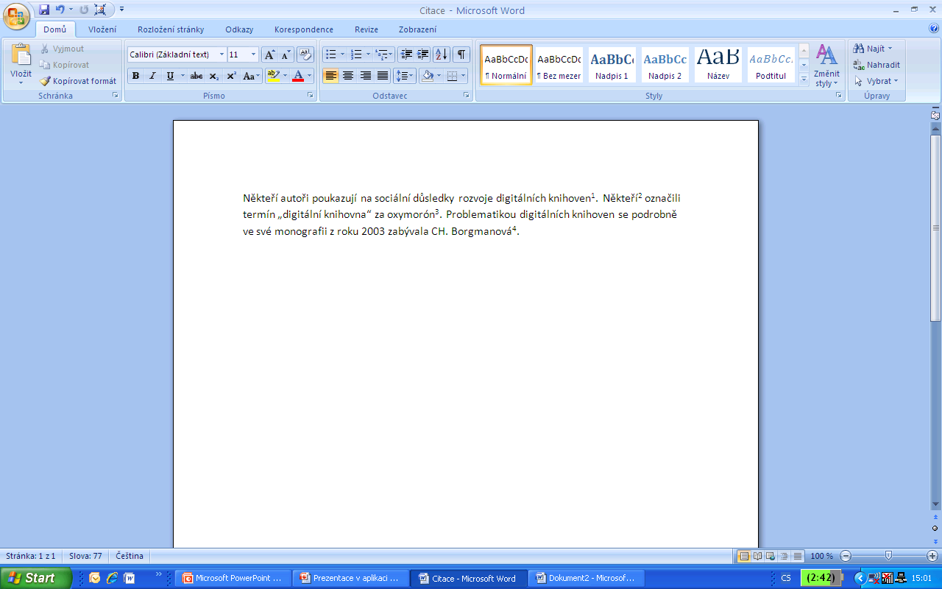
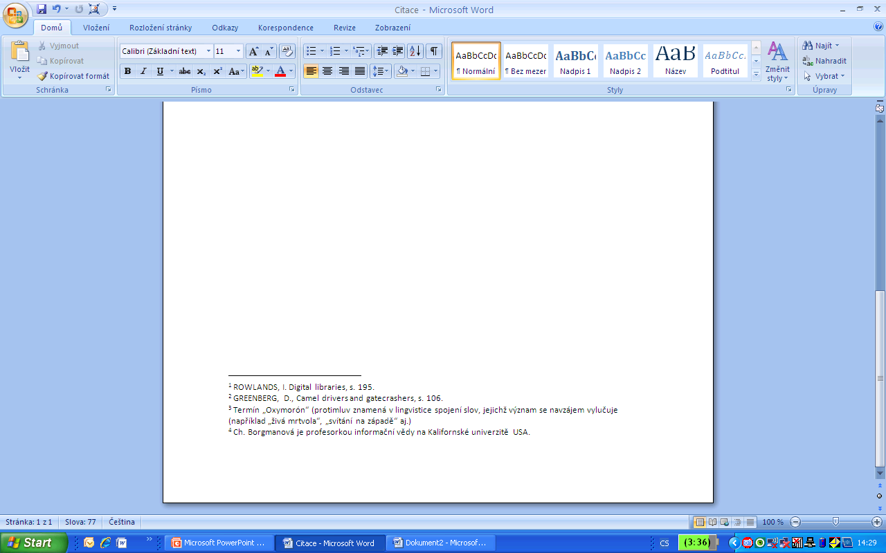
ČSN ISO 690
Pozor na správný formát v poznámkách pod čarou!

Slide 35
Harvardský styl
Někteří autoři poukazují na sociální důsledky rozvoje digitálních knihoven (Rowlands, 1999, s. 195). Někteří označili termín „digitální knihovna“ za oxymorón (Greenberg, 1998, s. 106; Lynch, 2005). Problematikou digitálních knihoven se podrobně ve své monografii zabývala CH. Borgmanová (Borgman, 2003).
Notes:
Odtud jsou uváděny jednotlivé příklady citací, tohle vždy jen prolétnu, aby studenti viděli, jak taková citace v textu vypadá, nemá smysl se jí věnovat podrobněji v úvodu, protože nejsou schopni to pobrat, je to příliš informací – nejspíš je tedy odkázat na opory..

Slide 36
OBECNÁ STRUKTURA CITACE
Monografie
Primární odpovědnost. Název: podnázev. Vydání. Místo vydání: Vydavatel, rok vydání, počet stran. Edice: Subedice, číslo edice. ISBN. Dostupnost. Poznámky.
Článek v tištěném časopise
Primární odpovědnost článku. Název článku: podnázev článku. Název časopisu: podnázev. Místo vydání: Vydavatel, rok vydání, ročník, číslo, rozsah stran [datum citování]. Identifikátor. Dostupnost. Poznámky.

Slide 37
OBECNÁ STRUKTURA CITACE
Článek v online časopise
Primární odpovědnost článku. Název článku: podnázev článku. Název časopisu: podnázev [nosič]. Místo vydání: Vydavatel, rok vydání, ročník, číslo, rozsah stran [datum citování]. Identifikátor. Dostupnost. Poznámky.

Slide 38
CITACE V SOUPISU LITERATURY
Tištěná monografie – jeden autor:
BARŠA, Pavel. Cesty k emancipaci. Vydání 1. Praha: Academia, 2015, 270 stran. ISBN 978-80-200-2466-4.

Slide 39
CITACE V SOUPISU LITERATURY
Tištěná monografie – více autorů:
TOMEK, Václav a Ondřej SLAČÁLEK. Anarchismus: svoboda proti moci. Vyd. 1. Praha: Vyšehrad, 2006, 669 s. Dějiny idejí. ISBN 80-7021-781-2.
CHOMSKY, Noam, Michel FOUCAULT a Fons ELDERS. Člověk, moc a spravedlnost. Praha: Intu, 2005, 110 s. ISBN 80-903355-3-5.

Slide 40
CITACE V SOUPISU LITERATURY
Tištěná monografie – autorem je organizace:
COMITTEE ON THE ROLE OF INSTITUTIONAL REVIEW BOARDS IN HEALTH SERVICES RESEARCH DATA PRIVACY PROTECTION. Protection data privacy in health services research. Washington: National Academy Press, 2000, 192 s. ISBN 0309071879.

Slide 41
CITACE V SOUPISU LITERATURY
Článek v tištěném časopise:
DASGUPTA, Partha a Eric MASKIN. Efficient Auctions. The Quarterly Journal of Economics. 2000, vol. 115, issue 2, s. 341 – 388.

Slide 42
CITACE V SOUPISU LITERATURY
Článek v online časopise:
SKLÁDANÁ, Jana. Země světa Na křižovatce. Inflow [online]. 12. 2. 2014 [cit. 2014-03-20]. Dostupné z: http://www.inflow.cz/zeme-sveta-na-krizovatce

Slide 43
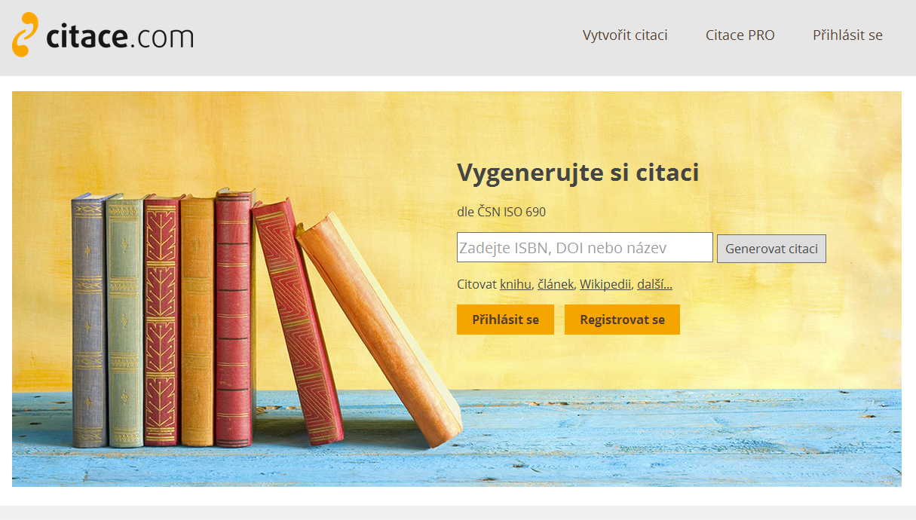
Notes:
Odkaz na stránky, kde se dá publikace vyhledat už přímo ve správné citaci, ale je jen česká a v její databázi ani zdaleka není vše.

Slide 44
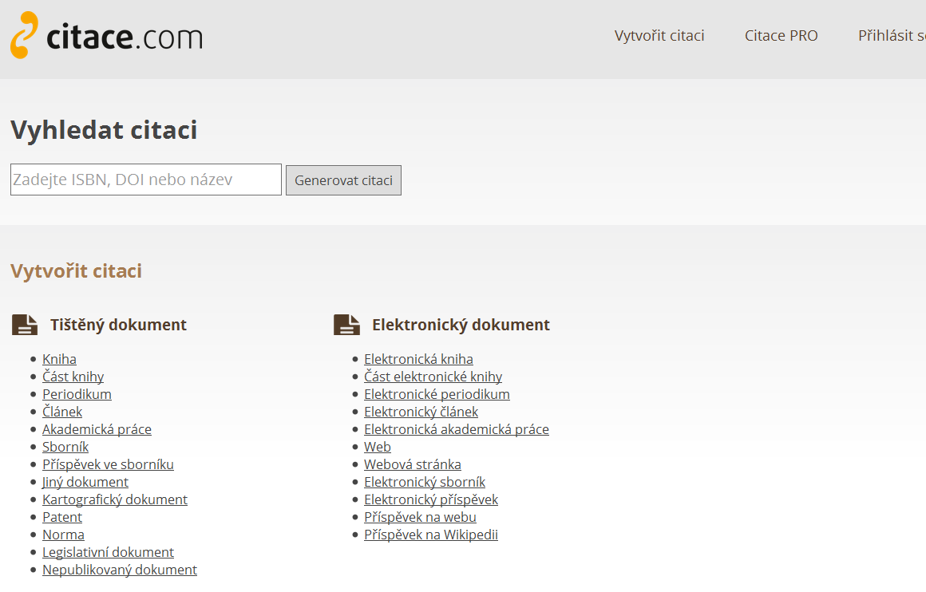
Notes:
Jak vypadá vyhledávání

Slide 45
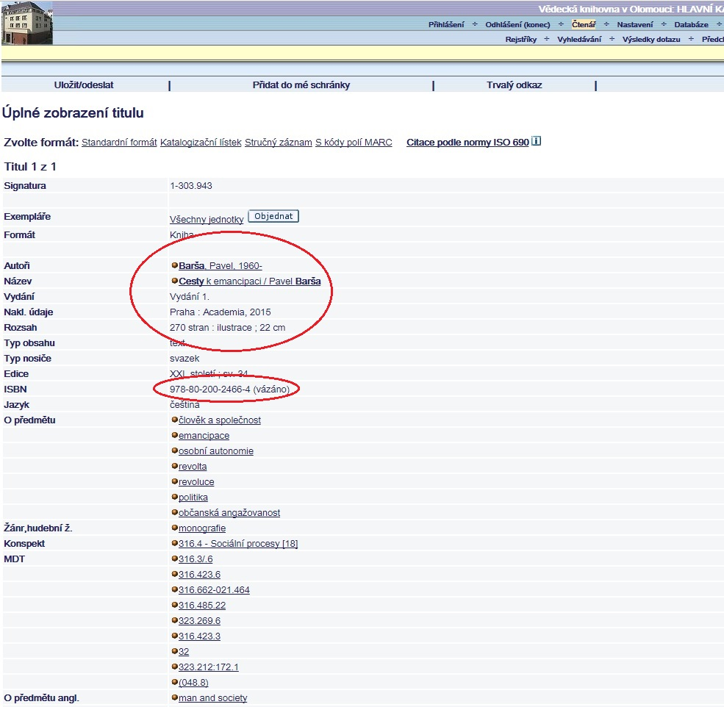
Notes:
Lze hledat i na stránkách vědecké knihovny v Olomouci, a to dokonce i bez přihlášení

Slide 46
DOPORUČENÁ LITERATURA K TÉMATU
KRČÁL, Martin a Zuzana TEPLÍKOVÁ. Naučte (se) citovat. 1. vyd. Blansko: Citace.com, 2014,
156 s. ISBN 978-80-260-6074-1.
JURÍČKOVÁ, Lubica a Michaela VANĚČKOVÁ. Bakalářské práce na Moravské vysoké škole Olomouc. 1. vyd. Olomouc: Moravská vysoká škola Olomouc, 2010, 62 s. ISBN
978-80-87240-11-3.
ŠIROKÝ, Jan. Tvoříme a publikujeme odborné texty. Vyd. 1. Brno: Computer Press, 2011, 208 s. ISBN 978-80-251-3510-5.
KUBÁTOVÁ, Helena. Rukověť autora diplomky. 1. vyd. Olomouc: Univerzita Palackého v Olomouci, Filozofická fakulta, 2009, 121 s. ISBN 978-80-244-2314-2.
KATUŠČÁK Dušan, Barbora DROBÍKOVÁ a Richard PAPÍK. Jak psát závěrečné a kvalifikační práce: jak psát bakalářské práce, diplomové práce, dizertační práce, specializační práce, habilitační práce, seminární a ročníkové práce, práce studentské vědecké a odborné činnosti, jak vytvořit bibliografické citace a odkazy a citovat tradiční a elektronické dokumenty. Nitra: Enigma, 2008, 161 s. ISBN 978-80-89132-70-6.

